Slide 1
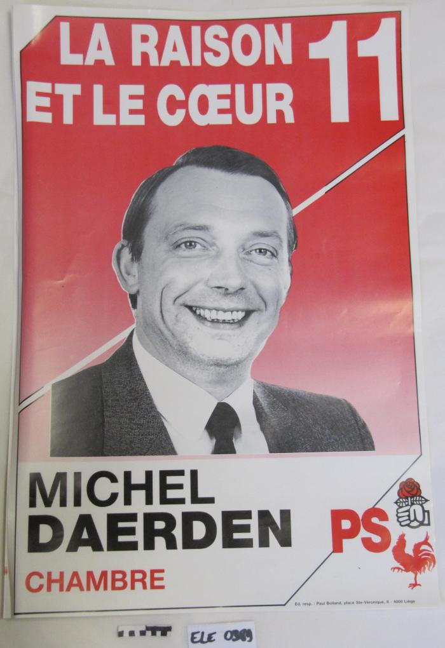
La raison et le coeur : Michel Daerden (ARC-C AFF ELE 0389)

